Slide 1
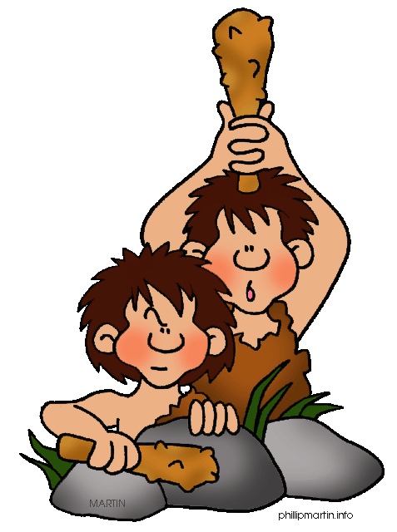
Les hommes de la prehistoire

Slide 2
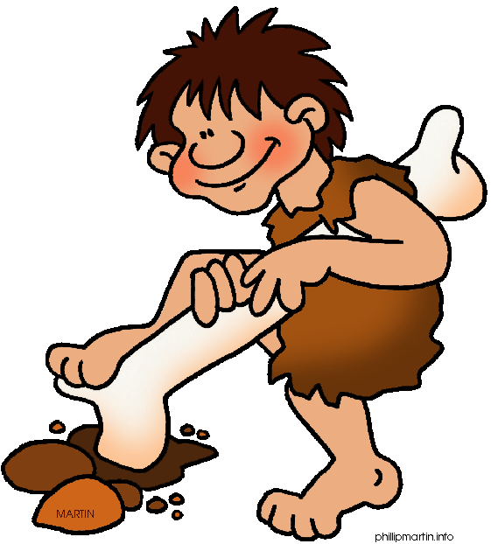
On a jamais retrouvé de squelette entier d’homme préhistorique.
http://styloplume.eklablog.com

Slide 3
Il existe plusieurs espèces d’hommes préhistoriques.
http://styloplume.eklablog.com

Slide 4
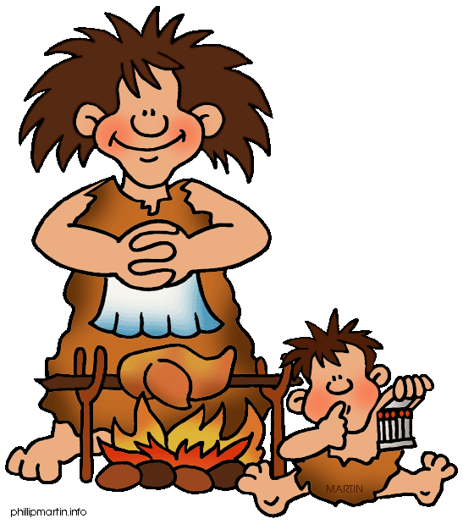
Ils avaient tous le même aspect.
http://styloplume.eklablog.com

Slide 5
Trouve l’ordre dans lequel sont apparus ces hommes.
L’homme de Néandertal
L’homme de Cro-Magnon
L’homme de Tautavel
L’homme de Tautavel
L’homme de Néandertal
L’homme de Cro-Magnon
L’homme de Cro-Magnon
L’homme de Néandertal
L’homme de Tautavel
http://styloplume.eklablog.com

